Slide 1
رفتار های مخرب
اختلالات سلوک
اختلالات کنترل تکانه
ایمان میاهی
تحت نظارت دکتر ادیبی
با تشکر از جناب دکتر ولی زاده
تیر 97

Slide 2
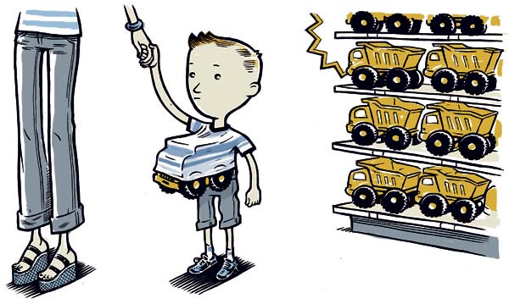
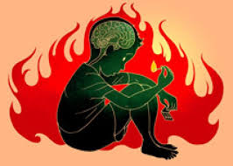
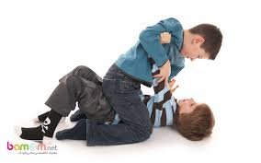
5 اختلال در این دسته طبقه بندی می شوند:
1- کلپتومانیا
2- آتش افروزی
3- اختلال نافرمانی مقابله ای
4- اختلال انفجاری متناوب
5- اختلال سلوک

Slide 3
از ویژگی های مشترک این اختلالات عدم توانایی مقاومت در برار بر تکانه ، رانه یا وسواس برای انجام یک عمل واضحا خطرناک برای خود و دیگران است.
قبل از واقعه فرد معمولا یک احساس تنش و انگیختگی دارد که گاهی اما نه همیشه با یک احساس آگاهانه لذت همراه می شود و تکمیل فعالیت یک حس سریع ارضا و رهایی به فرد می دهد.

Slide 4
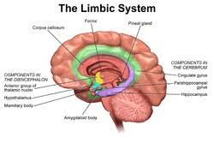
سبب شناسی :
علت اصلی هنوز ناشناخته است ولی بعضی از عوامل نقش مهمی را در این اختلالات بازی می کنند.
فاکتور های سایکودینامیک :
به اعتقاد کوهات عدم کنترل تکانه نشانه عدم شکل گیری یک حس کامل از خود است.
فاکتور های روانی اجتماعی:
این فاکتور ها به وقایع ابتدایی زندگی فرد بر می گردد مثل الگوبرداری از والدی که خودش در کنترل تکانه هایش مشکل دارد.
فاکتور های زیست شناختی :
نقص در نواحی خاص از مغز مثل سیستم لیمبیک و همچنین کاهش 5HIAA در مایع مغزی نخاعی

Slide 5
جنون دزدی (Kleptomania)
‏ یک تمایل غیر قابل مقاومت برای دزدیدن وسایل کم ارزش است. افراد مبتلا به این اختلال به دنبال دزدیدن اشیا نه چندان ارزشمند مانند خودکار، گیرهٔ کاغذ، چسب و نظیر آنها هستند.
خصوصیت اصلی جنون دزدی، ناتوانی مکرر برای مقاومت درمقابل تکانه های دزدی اشیایی است که برای مصرف شخصی ضرورتی نداشته یا ارزش مادی خاصی ندارند.
اشیای دزدیده شده اغلب دورانداخته، به طور پنهانی بازگردانده یا در خفا و پنهان نگهداری می شوند.
مبتلایان به جنون دزدی معمولاً توانایی خرید اشیایی که به طور تکانشی می دزدند را دارند.
در جنون دزدی مانند سایر اختلالات تکانشی شخص قبل از ارتکاب عمل تنش قابل ملاحظه ای دارد و پس از انجام آن احساس رضایت و کاهش تنش می کند و ممکن است با احساس گناه، پشیمانی یا افسردگی همراه باشد یا نباشد. دزدی برنامه ریزی شده نبوده، شخص کسی را در آن درگیر نمی کند.
شیوع در زنان سه برابر مردان و و حدود 6% عنوان می شود.

Slide 6
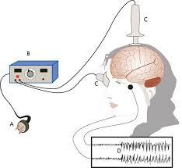
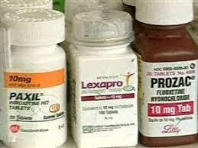
سبب شناسی:
از نظر روانکاوی فکر می کنند این سندرم در جبران بی توجهی واقعی یا تصوری فرد در کودکی و صدمه به خود شیفتگی اش شکل گرفته باشد.
بیماری های مغز و عقب ماندگی
علایم نورولوژیک کانونی، آتروفی کورتکس و بزرگی بطن های طرفی
اختلال در متابولیسم مونوآمین ها به ویژه سروتونین
درمان:
روان درمانی بینش گرا
روانکاوی
SSRI
TCA
Terazodone
Li
ECT

Slide 7
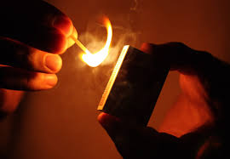
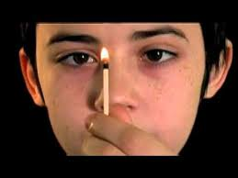
اختلال جنون آتش‌افروزی Pyromania
به معنی برپا کردن آتش به صورت مکرر، عمدی و هدفمند است. خصوصیات مرتبط با این اختلال عبارتند از:
احساس تنش یا انگیختگی عاطفی پیش از از آتش افروزی، شیفتگی، علاقه یا کنجکاوی در مورد آتش و مجذوبیت نسبت به آتش و فعالیت‌ها و تجهیزات مرتبط با آتش‌نشانی، احساس لذت، رضایت یا تسکین هنگام آتش افروزی یا هنگام مشاهدهٔ حریق یا شرکت در پیامدهای آن.
بیماران ممکن است پیش از شروع آتش افروزی تدارکات پیشرفتهٔ قابل ملاحظه‌ای در نظر بگیرند.
بیماری بسیار نادری است
نسبت مرد به زن 8 به 1 است و بیش از 40 درصد دستگیر شدگان سن کمتر از 18 سال دارند.

Slide 8
ملاک‌های تشخیصی
آتش افروزی عمدی و هدفمند در بیش از یک موقعیت.
تنش یا برانگیختگی عاطفی قبل از این عمل.
شیفتگی به آتش، علاقه به آن، کنجکاوی در بارهٔ آن، یا جذب شدن به آن و زمینه‌های موقعیتی آن.
لذت، ارضا، یا تسکین هنگام آتش افروزی‌ها یا هنگام تماشا کردن عواقب بعدی آن یا مشارکت کردن در آن.
آتش افروزی برای نفع مالی، به عنوان ابراز ایدئولوژی اجتماعی- سیاسی، برای پنهان کردن فعالیت تبهاکارانه، برای ابراز خشم یا انتقام، یا برای بهبود بخشیدن به شرایط زندگی فرد، در واکنش به هذیان یا توهم، یا در نتیجهٔ قضاوت معیوب انجام نمی‌شود.
آتش افروزی با اختلال سلوک، دورهٔ مانیک، یا اختلال شخصیت ضد اجتماعی بهتر توجیه نمی‌شود.
سبب شناسی
خانواده آشفته در دوران کودکی و تروماها در دوران کودکی مطرح است.
یافته هایی مبنی یر دخالت سیستم سروتونرژیک و آدرنرژیک وجود دارد
وجود هایپوگلیسمی واکنشی بر اساس غلظت گلوکز در تست تحمل قند ، به عنوان علتی برای آتش افروزی در نظر گرفته شده است.
درمان
درمان مبتلایان به دلیل فقدان انگیزه در آنها مشکل است. رویکرد مناسب استفاده از چند روش مختلف و از جمله رویکردهای رفتاری است. به علت ماهیت عودکننده بیماری، برنامه درمان می بایست شامل نظارت بر بیمار جهت جلوگیری از تکرار دروه های آتش افروزی باشد.

Slide 9
اختلال انفجاری متناوب
یک اختلال رفتاری است که از طریق انفجار ناگهانی خشم و خشونت، اغلب تا مرز غیظ، که نسبت به وضعیت پیش آمده نامناسب است، شناسایی می‌شود. تجاوز تهاجمی پیش‌بینی نشده است و توسط واکنش نامتناسب به هر نوع واقعه تحریک‌آمیز واقعی یا درک شده تعریف می‌شود. بعضی از افراد تغییرات عاطفی را قبل از فوران خشم گزارش کرده‌اند .
این اختلال در حال حاضر در دسته «رفتار های مخرب، کنترل تکانه و اختلالات رفتاری» طبقه‌بندی شده‌است.
این اختلال به خودی خود به راحتی تشخیص داده نمی‌شود و اغلب همراه با سایر اختلالات خلقی، به ویژه اختلال دو قطبی مشاهده می‌شود.
اعمال تهاجمی معمولاً همراه با احساس تسکین و در بعضی موارد لذت است، اما اغلب پس از آن با پشیمانی همراه است.

Slide 10
موارد زیر ممکن است مقدم بر دوره‌های پرخاشگرانه یا همراه با آن‌ها باشد:
غیض
تحریک پذیری
افزایش انرژی
افکار سبقت جو (فکری که از فکر دیگر سبقت می‌گیرد)
مور مور شدن
رعشه
تپش قلب
تنگی قفسه سینه
طغیان‌های رفتاری و کلامی انفجاری متناسب با موقعیت نیست، بدون تفکر در رابطه با عواقب آن رخ می‌دهد و می‌تواند شامل این موارد شود:
از کوره دررفتن
با تندی صحبت کردن
جربحث کردن
داد زدن
زدن، تنه زدن، هل دادن
دعواهای فیزیکی
تخریب اموال
تهدید یا حمله به مردم و حیوانات

Slide 11
تشخیص (DSM-5)
فوران‌های رفتاری راجعه (عودکننده) که نشانگر نقص در کنترل تکانه‌های پرخاشگری است و به صورت یکی از موارد زیر نمایان می‌شود:
پرخاشگری کلامی (مانند از کوره دررفتن، ایرادگیری، جربحث یا جنگ کلامی) یا پرخاشگری فیزیکی نسبت به اموال، حیوانات یا سایر افراد که به صورت دوبار در هفته و به‌طور متوسط برای یک دوره سه‌ماهه روی می‌دهد. این پرخاشگری فیزیکی باعث آسیب دیدن یا تخریب اموال و جراحت جسمانی حیوانات یا دیگر افراد نمی‌گردد.
سه فوران رفتاری مرتبط با آسیب زدن یا تخریب اموال یا حمله جسمانی به حیوانات یا دیگر افراد که در یک دوره ۱۲ ماهه روی می‌دهد.
شدت پرخاشگری ابراز شده در طول فوران‌های راجعه (عودکننده) به‌طور چشمگیری نا متناسب با محرک یا هر نوع استرس زای روانی اجتماعی آشکار ساز است.
این فوران‌های پرخاشگری از پیش برنامه‌ریزی شده نیست (یعنی تکانشی یا مبتنی بر خشم است) و به قصد دستیابی به هدف‌های ملموس (مانند پول، قدرت، ارعاب) صورت نمی‌گیرد.
این فوران‌های پرخاشگری باعث آشفتگی چشمگیری در فرد می‌گردد یا به تخریب کارکرد شغلی یا بین فردی منجر می‌گردد یا با پیامدهای مالی یا قانونی همراه است.
سن تقویمی دستکم ۶ سال (یا معادل سطح رشدی آن) است.

Slide 12
درمان
تنها یک درمان خاص برای هر کسی که مبتلا به اختلال انفجاری متناوب است، وجود ندارد. درمان اختلال انفجاری متناوب عمدتاً شامل روان درمانی (فردی و گروهی)، آموزش والدین و دارو درمانی می‌شود.
انواع مختلفی از داروها ممکن است در درمان اختلال انفجاری متناوب کمک‌کننده باشد. داروها ممکن است شامل ضدافسردگی‌های خاص مخصوصاً SSRI ها یا تثبیت‌کننده‌های خلقی ضد تشنج یا دیگر داروها شود.

Slide 13
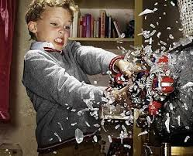
اختلال سلوک
عبارت است از رفتاری که حقوق اساسی دیگران و هنجارهای اجتماعی متناسب با سن را نقض می‌کند، پرخاشگری ، ویرانی و تخریب اموال ، سرقت و تقلب ، دروغگویی و... در میان کودکان مبتلا به اختلال سلوک مشاهده می‌شود. این اختلال در میان پسران ، رایج‌تر است و در سطح جهانی دیده می‌شود. این مشکل اختصاص به موقعیت ندارد. بلکه مشکلات سلوک در مدرسه ، در خانه ، در جامعه و با همسالان مشاهده می‌شود.

Slide 14
ملاک تشخیص اختلال سلوک
پرخاشگری نسبت به انسانها و حیوانات
غالبا دیگران را مورد زورگویی ، تهدید یا ارعاب قرار می‌دهد.
غالبا نزاع را شروع می‌کند.
از لحاظ جسمی به دیگران بی‌رحمی کرده است.
در حضور قربانی دزدی کرده است
تخریب اموال
آتش افروزی عمدی با نیت آسیب رسانی جدی
ورود به زور به خانه ، ساختمان یا ماشین دیگران
دروغگویی برای بدست آوردن کالا ، منافع یا اجتماب از انجام وظایف
نقض جدی قوانین و مقررات
تا دیر وقت در خارج از خانه به سر بردن ، علی‌رغم منع از سوی والدین

Slide 15
علل اختلال سلوک
نمی‌توان یک عامل را به تنهایی در ایجاد این اختلال موثر دانست، بلکه مجموعه‌ای از علل باعث ایجاد این مشکل رفتاری در فرد می‌شوند از جمله مهمترین این عوامل می‌توان به موارد زیر اشاره کرد: پردازش شناختی
عواملی که بیشترین ارتباط را با خطر ابتلا به اختلال سلوک دارند ، عبارتند از: خصوصیات کودک ، والدین کودک و الگوهای تعامل بین کودک و والدین.
عوامل وراثتی
بر اساس مطالعات انجام شده تا به امروز ، اختلال سلوک ممکن است دارای یک جز ارثی باشد.
نقش خانواده
خانواده ، زمینه اولیه و عمده اجتماعی شدن است و یافته‌های پژوهشی بسیار ، از این ایده که خانواده عوامل عمده ، در ایجاد اختلال سلوک است ، حمایت کرده‌اند. چهار الگو در خانواده‌های کودکان مبتلا به اختلال سلوک رواج دارد: انحراف والدین ، قهر و طرد والدین ، فقدان انضباط یا نظارت بر کودکان و تعارض والدین و طلاق والدین کودکان مبتلا به اختلال سلوک ، غالبا خودشان منحرف هستند و ناسازگاری ، خشم و گاهی رفتار جنائی ظاهر می سازند.

Slide 16
درمان اختلال سلوک
تعارض خانوادگی و مهارتهای ضعیف والدین ، مشخصه روابط خانوادگی کودکان مبتلا به اختلال سلوک است. آموزش والدین رویکردی است که غالبا برای مطالعه و کاربرد درمانی برای این اختلال بکار رفته است. در درمان خانوادگی عمل‌گرا ، مهارتهای کنترل کودکان مستقیما به والدین آموخته می‌شود. این درمانها هدفشان معطوف به از بین بردن تعاملات خانوادگی قهر آمیز همراه با رفتار ضد اجتماعی است.
از طریق جزوات آموزشی راهنمای کتبی ، تمرین با درمانگر و تکالیف خانگی ، والدین ، تشخیص رفتار مشکل ساز ، مشاهده و ثبت فراوانی رفتار ، پاداش دادن موثر رفتار صحیح و متوقف ساختن پاداش دادن به رفتار نامطلوب را فر می‌گیرند. موفقیت درمانی هنگامی بیشتر است که کودکان مشکل ساز ، به موقع شناسایی شوند. همچنین درمان در مورد خانواده‌هایی که کمتر تحت فشار روانی قرار دارند و وضوع اجتماعی - اقتصادی بهتری دارند، موفق‌تر بوده است. یک رویکرد درمانی دیگر ، متمرکز و معطوف به پردازش شناختی کودک است.

Slide 17
اختلال نافرمانی مقابله جویانه
در ویرایش پنجم راهنمای تشخیصی و آماری اختلالات روانی DSM-5به عنوان یک الگوی خلق عصبی/تحریک پذیر، رفتار مجادله/مقابله ای، یا تلافی جویانه که حداقل شش ماه تدوام داشته باشد، تعریف شده‌است. برخلاف کودکان دچار اختلال سلوک ، کودکان دچار اختلال نافرمانی مقابله جویانه نسبت به افراد یا حیوانات پرخاشگر نیستند، اموال را تخریب نکرده، و الگوی دزدی یا فریب نشان نمی‌دهند.
کودک میبایست چهار مورد از هشت نشانه و علامت این اختلال را نشان دهد تا به آستانه تشخیصی برای اختلال نافرمانی مقابله جویانه را برسد.
علاوه بر این، برای اینکه تشخیص گذاشته شود علائم و نشانه‌ها باید بیش از شش ماه تداوم یافته وچیزی بیشتر از رفتار عادی کودک باشند.
علائم و نشانه‌ها عبارت اند از: فعالانه از پیروی از اغلب درخواست‌ها یا مقررات مراجع قدرت سرپیچی می‌کند
با اعمالش به‌طور عمدی دیگران را اذیت می‌کند.
نسبت به دیگران خشمگین یا بی میل است.
اغلب جروبحث می‌کند.
دیگران را به خاطر اشتباهات خودشان سرزنش می‌کنند.
مکرراً از کوره درمی رود.
کینه توز و به دنبال انتقام است.
زودرنج است و به آسانی دلخور می‌شود.

Slide 18
اجبار به استفاده از اینترنت
این اختلال اعتیاد به اینترنت هم نامیده می شود به طوریکه فرد اغلب ساعات بیداری اش را پای کامپیوتر می گذراند.این افراد توانایی مقابله در برابر استفاده از اینترنت را ندارند.
اجبار استفاده از تلفن همراه
این افراد به شکل اجباری از تلفن همراه استفاده می کنند و برای استفاده از آن دلایل متناقضی می آورند مثل ترس از تنهایی و ...
خودزنی تکراری
این افراد به شکل اجباری و تکرار شونده به بدنشان صدمه می زنند.گاه هدف این رفتار جلب توجه دیگران با فریاد برای کمک است.
رفتار های جنسی اجباری
این اختلال اعتیاد به سکس نام دارد. این افراد به شکل مکرربه دنبال ارضای جنسی هستند. هیچ کنترلی بر رفتارشان ندارند و بعد از انجام آن هم احساس گناه نمی کنند.

Slide 19
خسته نباشید.

